Slide 1
МАТЕМАТИКА Други разред
ЈЕДНАЧИНЕ
ОДРЕЂИВАЊЕ НЕПОЗНАТОГ УМАЊЕНИКА И УМАЊИОЦА

Slide 2
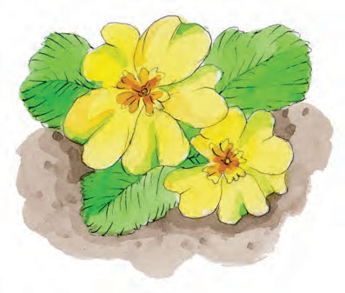
Поновимо!
1.задатак:
Х – 5 = 11
Одређујемо непознати умањеник.
Х = 11 + 5
Х = 16
Пр: 16 – 5 = 11

Slide 3
2. задатак:
18 – Х = 12
Одређујемо непознати умањилац.
Х = 18 – 12
Х = 6
Пр: 18 – 6 = 12

Slide 4
ЈЕДНАЧИНЕ
ОДРЕЂИВАЊЕ НЕПОЗНАТОГ УМАЊЕНИКА И УМАЊИОЦА
Како рјешавамо текстуалне једначине?
Задатак пажљиво прочитамо,
Ако нам није јасно шта се тражи, прочитамо га још једном,
На основу текста пишемо математички израз (ЈЕДНАЧИНУ),
Рјешавамо једначину,
Провјеравамо тачност рјешења,
Ако се у задатку налази питање, онда пишемо и одговор.

Slide 5
3.Задатак
На жицу је слетјело јато ластавица. Када је 8 одлетјело, остало их је 5.
Колико је ластaвица слетјело на жицу?
Х – 8 = 5
Х = 5 + 8
Х = 13
Пр: 13 – 8 = 5
Одговор: На жицу је слетјело 13 ластавица.

Slide 6
4. Задатак
Наталија је убрала 16 љубичица. Колико је цвјетова дала баки, ако јој је остало 7 љубичица?
16 – Х = 7
Х = 16 – 7
Х = 9
Пр: 16 – 9 = 7
Одговор: Наталија је дала баки 9 љубичица.

Slide 7
ЗАДАЦИ ЗА САМОСТАЛАН РАД:
1. Ријеши једначине: X - 8 = 11, 17 - X = 9
2. Ако од неког броја одузмеш број 3, добићеш број 10. Одреди тај број!
3.Јана је убрала 19 висибаба. Колико је дала Уни, ако јој је 10 остало ?

